Slide 1
Architecture d’une application Android
Notes:
Gérer le fait que l’utilisateur ne reste pas focus sur l’app tout au long de son utilisation : peut être interrompu par un appel ou une notif, changer d’app et ne pas revenir avant plusieurs minutes, heures, jours ou plus. Aussi certains évènement entrainent un chagtement de configuration comme la rotation de l’écran. Et dans ces là, le système Android peut être amener à supprimer le processus de l’app car un téléphone reste un appareil avec des ressources contraintes. Il faut faire en sorte que quand l’utilsiateur revienne sur l’app, toutes les données soient comme il l’a laissé.
Activité est la brique de base d’Android, permet d’afficher une fenêtre avec les composables qui permettent d’avoir une interface utilisateur mais également d’intéragir avec. L’activité est le point d’entrée des intéractions avec l’app. Fonction main de kotlin vs oncreate de mainactivity

Slide 2
Comment organiser son code pour faciliter le test, la maintenance, la collaboration et la scalabilité ?
Comment faciliter la gestion de beaucoup plus d’écrans et de logique dans l’app ?
Comment gérer l’activité de l’utilisateur qui ne va pas forcément rester focus sur notre app ?
Notes:
Pour l’instant, dev de petite app avec 1 écran ou 2.

Slide 3
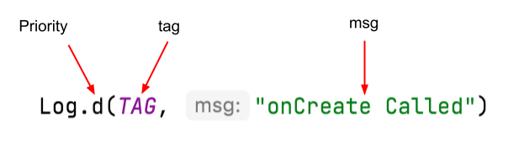
Logger
Classe Log
Permet d’écrire des messages dans le Logcat, console affichant le journal de message
Très utile pour tracer et déboguer une application
Utilisation de niveau de priorité de la plus importante à la moins importante (Erreur avec e, Warning avec w, Info avec i, Debug avec d et Verbose avec V)
Utilisation du TAG pour associé un log à une chaîne de caractère et retrouver plus facilement le message. En général, le nom d’une classe ou d’une fonctionnalité

Slide 4
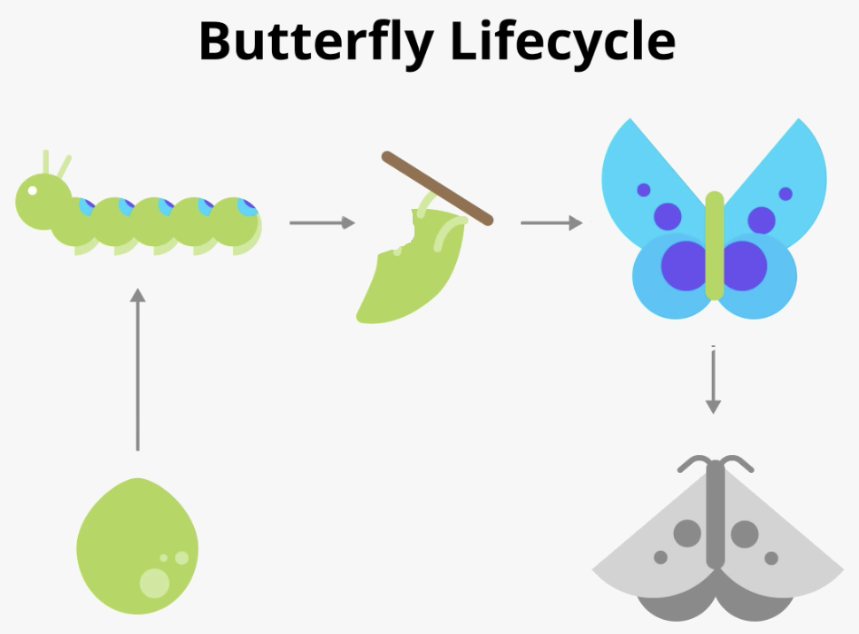
Cycle de vie de l’Activité
Analogie avec le cycle de vie des plantes et animaux comme le papillon
Le cycle de vie va de la création de l’activité à sa destruction
Notes:
D’abord, il est important de comprendre le cycle de vie de l’activité Android

Slide 5
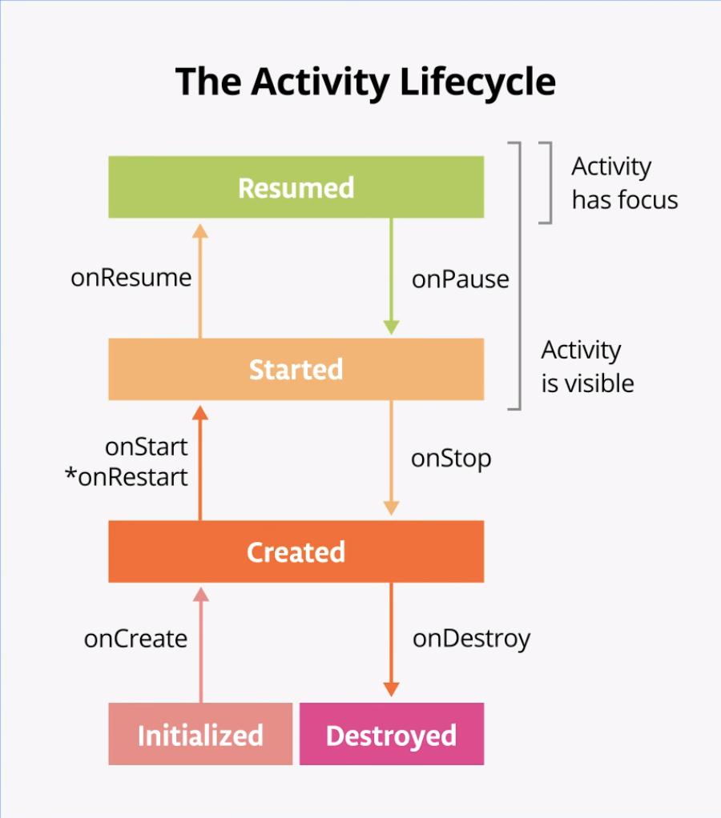
Cycle de vie de l’Activité
Pendant l’utilisation de son téléphone et de l’app, l’état d’une activité change
Méthodes callbacks permettant de réagir aux changements d’états
5 états au total (initialisée, créée, démarrée, reprise et détruite)

Slide 6
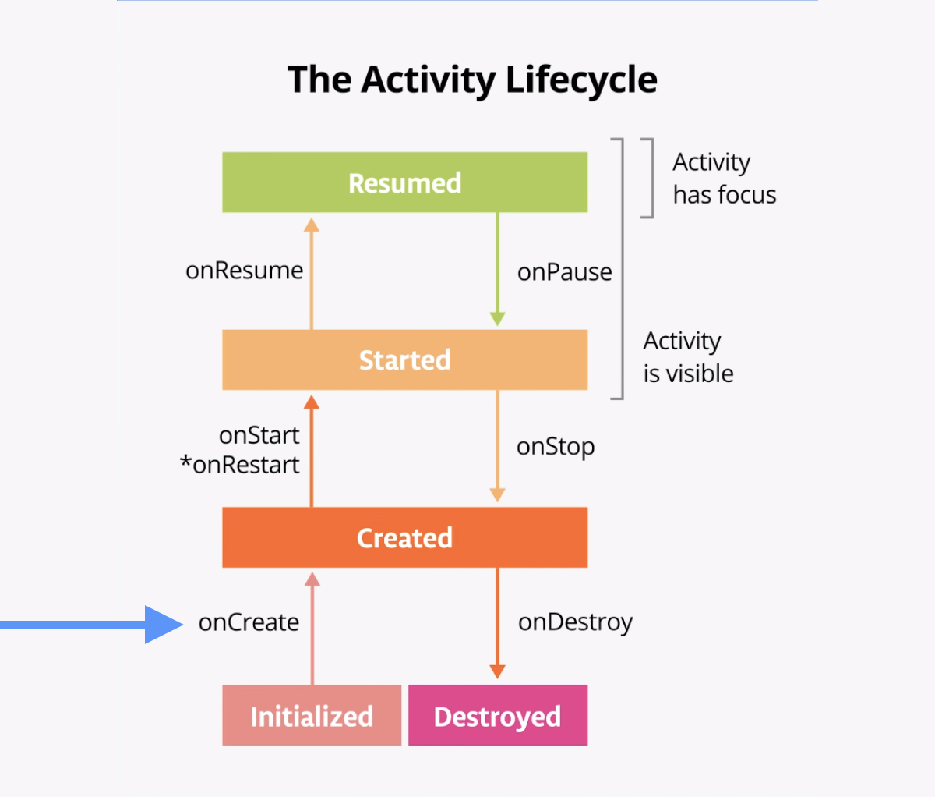
onCreate()
Point d’entrée de l’activité
Indispensable de l’implémenter
Permet d’initialiser certaines valeurs dont le contenu à afficher avec la méthode setContent()
Appelée 1 seule fois, juste après l’initialisation
Après son exécution, activité à l’état créée

Slide 7
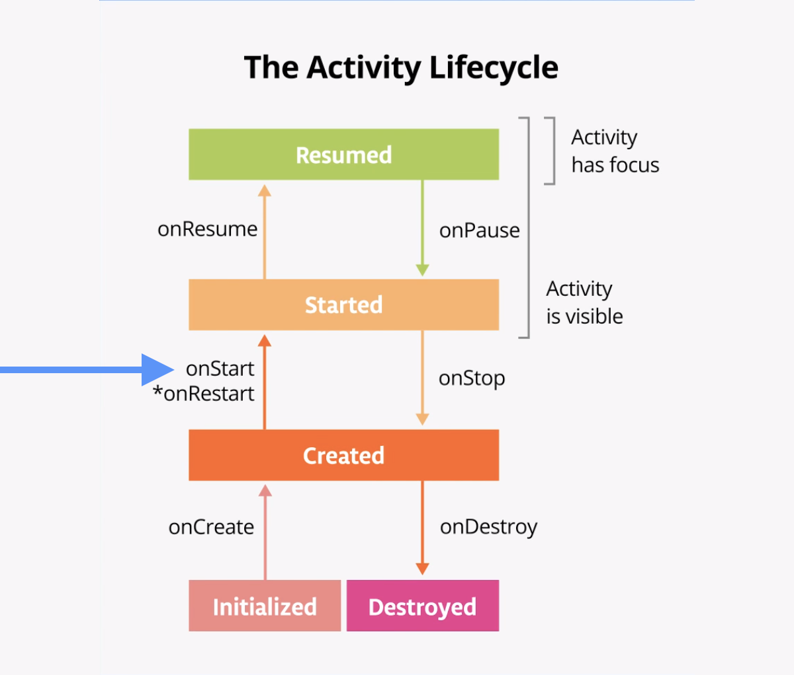
onStart()
Appelée juste après onCreate()
Après son appel, l’activité est visible à l’écran, mais aucune interaction possible
Peut être appelée plusieurs fois durant le cycle de vie
Après son exécution, activité à l’état démarrée
Associé à la méthode onStop()
Notes:
*** L'astérisque indique que la méthode onRestart() n'est pas appelée chaque fois que l'état passe de Créé à Démarré. Elle n'est appelée que si la méthode onStop() a été appelée et si l'activité a ensuite été redémarrée.

Slide 8
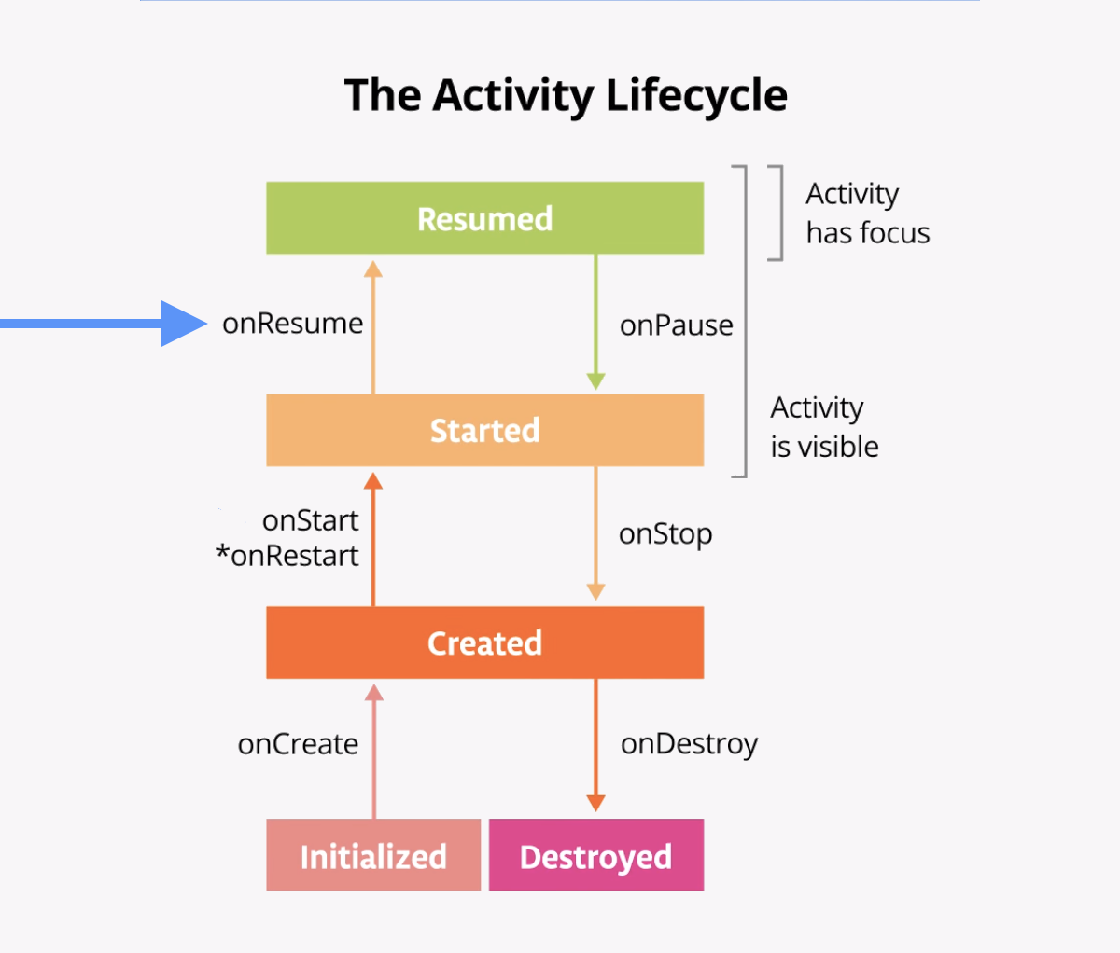
onResume()
Appelée juste après onStart() ou onRestart()
Après son appel, l’activité est visible à l’écran au premier plan et il est possible d’interagir avec
Peut être appelée plusieurs fois durant le cycle de vie
Après son exécution, activité à l’état reprise
Associé à la méthode onPause()

Slide 9
onPause()
Appelée après que l’activité a perdu le focus
Après son appel, l’activité est visible à l’écran mais on ne peut plus interagir avec
Peut être appelée plusieurs fois durant le cycle de vie
Après son exécution, activité à l’état démarrée
Arrêter les ressources les plus intensives mais toujours permettre la mise à jour de l’écran

Slide 10
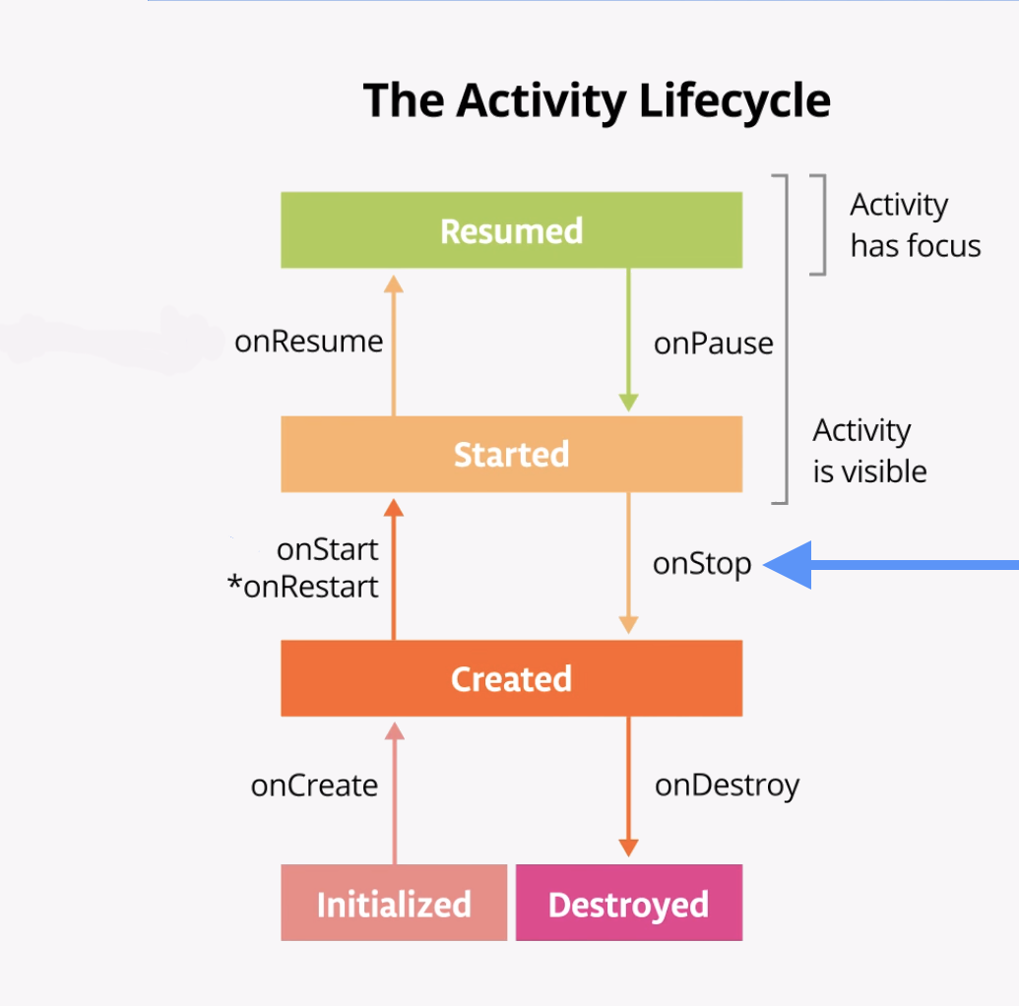
onStop()
Appelée après onPause() quand l’activité n’est plus visible
Peut être appelée plusieurs fois durant le cycle de vie
Après son exécution, activité à l’état créée
Bonne endroit pour sauvegarder des éléments car il est possible que l’activité soit détruite après sans qu’on le sache

Slide 11
Atelier 1 – Cycle de vie d’une activité avec Dessert Clicker
https://developer.android.com/codelabs/basic-android-kotlin-compose-activity-lifecycle?hl=fr#

Slide 12
onDestroy()
Appelée après onStop() quand le système veut libéré les ressources liées à cette activité
Peut être liée à l’utilisateur (forcer l’arrêt par exemple) ou au système (besoin de ressources pour une autre app en premier plan)
Appelée 1 seule fois durant le cycle de vie
Après son exécution, activité à l’état détruite

Slide 13
Exemple : ouvrir et fermer l’app
Je lance l’app :
onCreate()
onStart()
onResume()
Puis, je la ferme (bouton retour ou accès à l’accueil) :
onPause()
onStop()
Si appel finish() dans l’app, arrêt forcé, fermé dans « applications récentes » ou bien par le système :
onDestroy()

Slide 14
Exemple : ouvrir, aller à l’écran d’accueil et revenir dans l’app
Je lance l’app :
onCreate() -> onStart() -> onResume()
Puis, accès à l’écran d’accueil:
onPause() -> onStop()
Je reviens à l’app par « applications récentes » :
onRestart() -> onStart() -> onResume()

Slide 15
Exemple : application partiellement masquée
L’app est lancée puis je la masque en partie en affichant l’activité de partage :
onPause()
Je tape en dehors l’écran de partage :
onResume()
L’activité était visible mais n’avait pas le focus

Slide 16
Changement de configuration
Entrîner par un changement tellement important que le meilleure moyen de le traiter est de redémarrer l’activité
Changement qui peut impliquer des modifications de la mise en page ou de l’orientation du texte
Exemple :
Changement de langue de l’appareil
Branchement sur une station d’accueil ou ajout d’un clavier physique
Changement d’orientation de l’appareilk

Slide 17
Exemple : changement d’orientation
L’app est lancée :
onCreate() -> onStart() -> onResume()
Je change l’orientation de mon téléphone (ex portrait vers paysage) :
onPause() -> onStop() -> onDestroy()
Puis :
onCrate() -> onStart() -> onResume()
L’activité est recréée et repasse par tous les callbacks du cycle de vie

Slide 18
Sauvegarder les états dans Compose après un changement de configuration
remember permet de conserver la valeur d’un état après une recomposition
Mais quand une activité est recréée, le composable repasse par la composition initiale et l’état est donc perdue
Utiliser rememberSaveable pour sauvegarder l’état après une recomposition ET un changement de configuration
var revenue by rememberSaveable { mutableStateOf(0) }

Slide 19
Pourquoi architecturer son app ?
Permet de construite une app :
Robuste
Maintenable
Extensible
Testable
Collaborative
Notes:
Besoin de réfléchir comme un architecte pour construire une app robuste, maintenable, scalable, testable et collaboratif sur la durée comme un architecte qui conçoit un batiment.

Slide 20
Pourquoi architecturer son app ?
Mettre en place la séparation des préoccupations (ou separation of concerns)
Diviser un gros problème en plusieurs petits problèmes plus simple et facilement testable
Utilisation de l’encapsulation avec Kotlin : les interfaces avec méthodes accessibles à l’extérieur et implémentation privée
Notes:
Separation des préoccupations (separation of concerns) : diviser un gros problème en plein de petit problème plus simple qui concerne un seul sujet et qui est plus facile à tester
Kotlin permet de le faire grâce à l’encapsulation : le fait d’utiliser des interfaces pour rendre une partie accessible depuis l’extérieur, et le reste privé (exemple du réseau électrique avec les prise : interface vers le réseau électrique masqué)

Slide 21
Pourquoi architecturer son app ?
Pour les tests :
Facilite le test car moins de surface à tester et moins de dépendances extérieures
Plus on teste de fonctionnalité de l’app ou test coverage , plus on prévient l’arrivée de bogues
Notes:
Cela rend chaque pièce plus simple à tester car il y a moins de surface à tester et moins de dépendances avec l’extérieur.
Plus on teste de fonctionnalité de l’app, appelé également test coverage, plus on prévient l’arrivé de bogue dans le futur.

Slide 22
Pourquoi architecturer son app ?
Les tests permettent de s’assurer que l’app est robuste
L’architecture permet de la rendre robuste de par sa conception
Repose sur la séparation en différentes couches
Notes:
Besoin de réfléchir comme un architecte pour construire une app robuste, maintenable, scalable, testable et collaboratif sur la durée comme un architecte qui conçoit un batiment.
Separation des préoccupations (separation of concerns) : diviser un gros problème en plein de petit problème plus simple qui concerne un seul sujet et qui est plus facile à tester
Kotlin permet de le faire grâce à l’encapsulation : le fait d’utiliser des interfaces pour rendre une partie accessible depuis l’extérieur, et le reste privé (exemple du réseau électrique avec les prise : interface vers le réseau électrique masqué)
Cela rend chaque pièce plus simple à tester car il y a moins de surface à tester et moins de dépendances avec l’extérieur.
Plus on teste de fonctionnalité de l’app, appelé également test coverage, plus on prévient l’arrivé de bogue dans le futur.
Tests perment de s’assurer qu’une app est robuste, mais l’architcture permet de la rendre robuste par sa conception. Résister au crash, masquer les erreurs à l’utilisateur qui peuvent être géré quand les conditions ne sont pas idéales (mauvaise connection internet ou peu de mémoire vive).

Slide 23
Comment architecturer son app ?
Ajouter de nouvelles fonctionnalités implique du nouveau code
En séparant en plusieurs couches bien définies, les ajouts auront lieux qu’à certains endroits précis avec peu voir pas d’impact sur le reste
Clarifie également la communication entre les couches
Rend plus clair la fonction de chaque pièce
Facilite la collaboration en évitant de devoir modifier les mêmes fichiers
Notes:
Ajouter de nouvelles fonctionnalités peut impliquer du nouveau code pour l’interface, communiquer avec un serveur, pour sauvegarder des données, pour gérer la logique. En séparant les différentes parties de l’app plusieurs couches bien définieds permet de simplifier l’ajout de nouvelles fonctionnalités. En clarifiant comment communique les différentes couches et en diviser un gros problème en plusieurs problèmes simples. En séparant son code en plusieurs couches qui contient plusieurs pièces. Rend plus simple la compréhension du code mais aussi la collaboration en évitant de travailler sur les mêmes fichiers.
Pour l’instant tout était dans le MainActivity mais la classe va grossir et tout sera mélangé. Et à cause du cycle de vie de l’activité, elle peut être arrêté à tout instant. Il faut donc mettre le moins de code possible dedans.
En général, éviter de mettre la majorité du code dans des classes qui dépendent de l’api Android pour qu’elles soient plus simple à tester unitairement.

Slide 24
Architecture grâce aux différentes couches
Couche interface utilisateur
Couche donnée
Notes:
Pour l’instant tout était dans le MainActivity mais la classe va grossir et tout sera mélangé. Et à cause du cycle de vie de l’activité, elle peut être arrêté à tout instant. Il faut donc mettre le moins de code possible dedans.
En général, éviter de mettre la majorité du code dans des classes qui dépendent de l’api Android pour qu’elles soient plus simple à tester unitairement.
Utilisation d’une architecture avec différentes couches (niveaux) :
- couche UI : classe dépendantes de l’OS comme les Activité

Slide 25
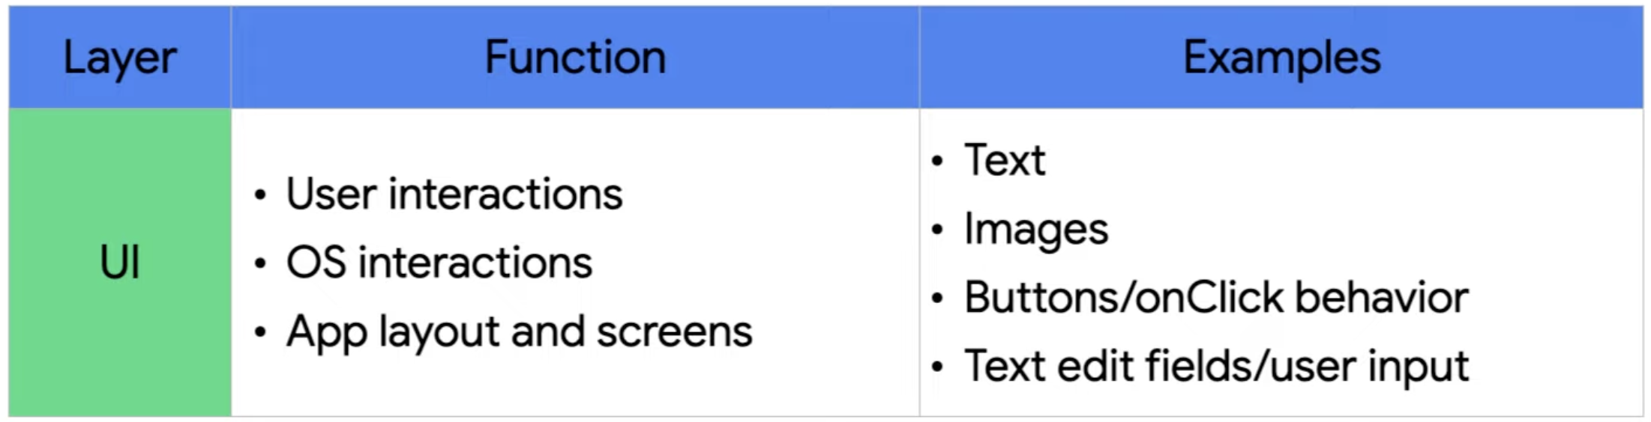
Couche interface utilisateur
Classes dépendantes de l’OS (comme l’activité)
Défini l’interface
Gère les interactions de l’utilisateur
Notes:
- couche UI : classe dépendantes de l’OS comme les Activité

Slide 26
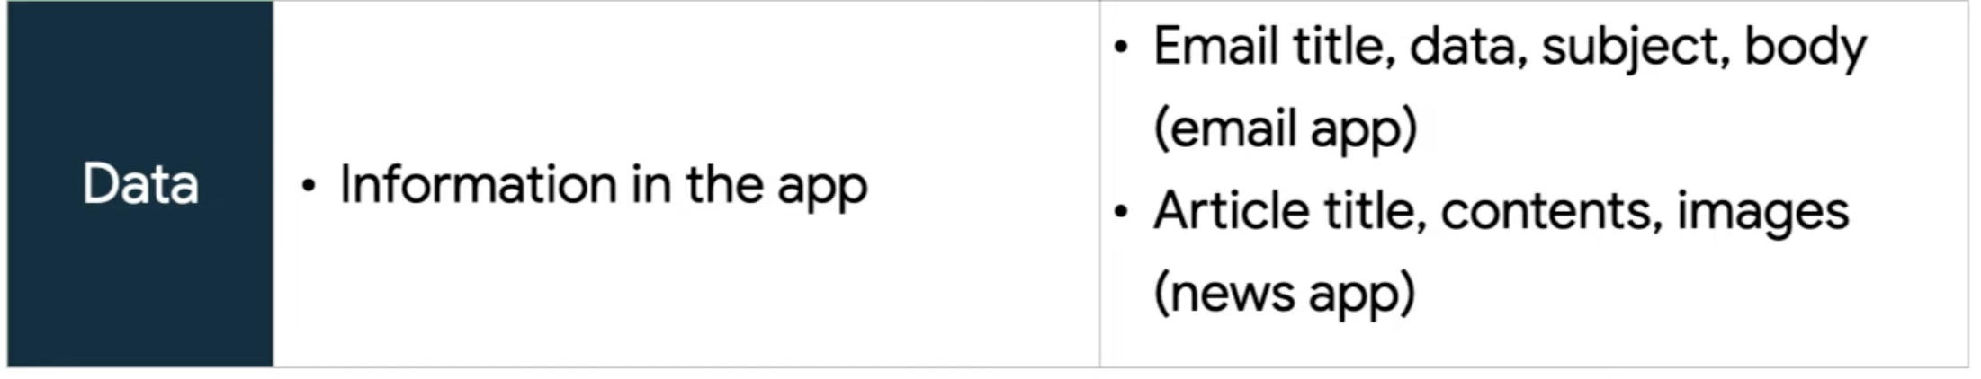
Couche données
Classes idéalement indépendantes de l’OS (pour être testées unitairement)
Les données de l’application
Notes:
- couche données : données de l’app, idéalement, aucune dépendance avec l’OS pour être tester unitairement

Slide 27
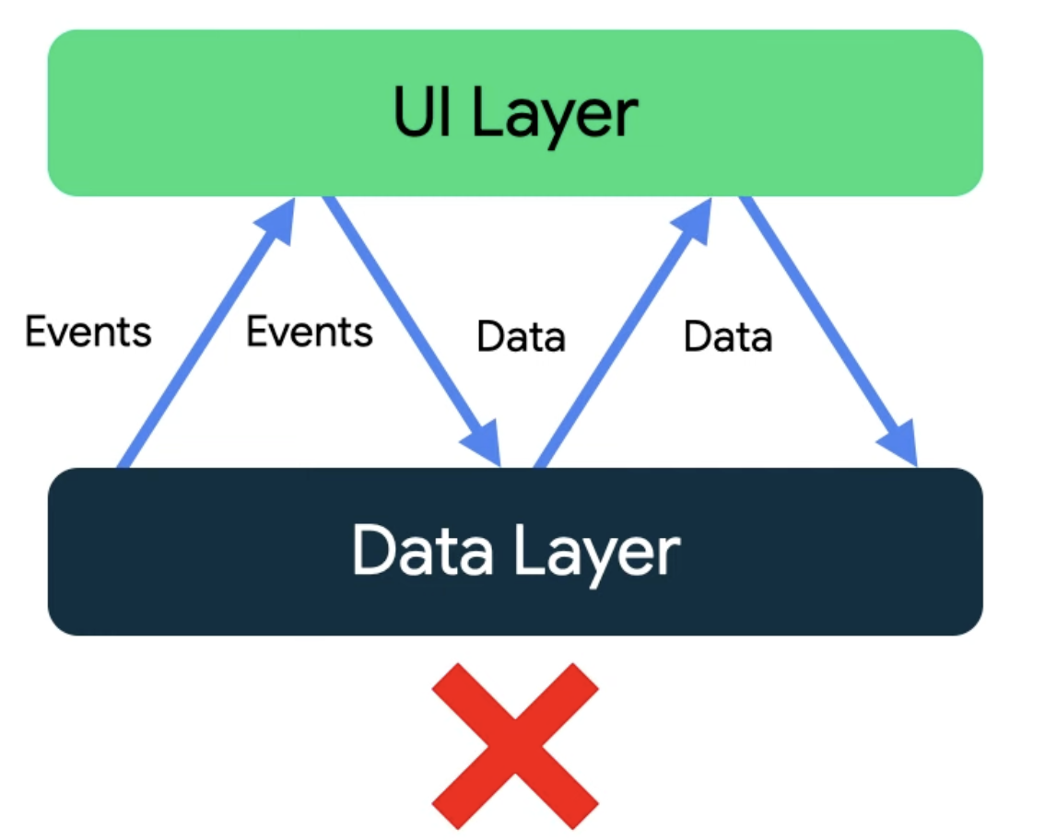
Communication entre les couches
Compartimenter les couches pour que des changements n’impactent pas l’autre
S’assurer que la communication soit structurer sinon il n’y a intérêt à séparer en différentes couches
Notes:
Compartimenter les couches pour ne pas que des modifs dans l’une impacte l’autres
Réfléchir à la communication : données doivent être montré dans l’UI et les données peuvent être changer après interaction de l’utilisateur
Il faut structurer la communication pour ne pas avoir toutes les classes d’une couche communiquer avec les classes de l’autre couche

Slide 28
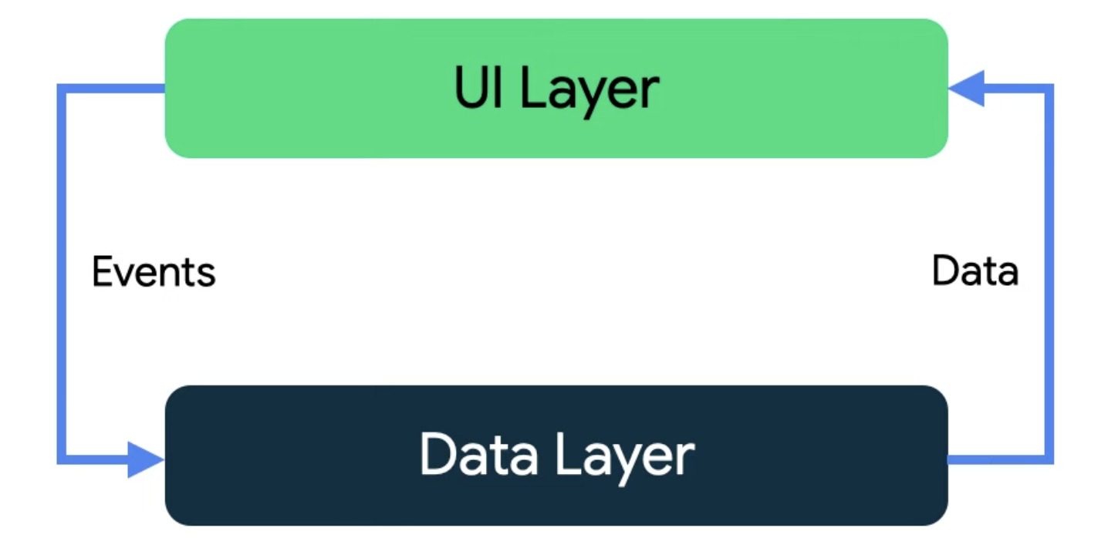
Flux de données unidirectionnel
Le flux de données unidirectionnel (Unidirectionnal Data Flow) assure que les données naviguent que dans un seul sens
Structure la communication entre les couches
Restreint la surface d’accès
Évite l’interdépendance
Notes:
Réfléchir à la communication : données doivent être montré dans l’UI et les données peuvent être changer après interaction de l’utilisateur
Il faut structurer la communication pour ne pas avoir toutes les classes d’une couche communiquer avec les classes de l’autre couche
Utiliser Unidirectional Data Flow (Flux de données unidirectionnel) pour que les données naviguent dans un seul sens et restreindre la surface s’accès

Slide 29
Flux de données unidirectionnel
Défini des événements qui viennent de l’utilisateur ou du système et qui mettent à jour les données (ex défiler une liste de données, appui sur un bouton…)
La couche données charge alors les nouvelles données et les mets à disposition de l’interface
L’interface qui observe les changements de donnée met à jour son interface
Notes:
Evènements viennent de l’UI et mettent à jour les données. Les données sont observer dans l’ui pour mettre à jour l’interface quand il y a des modifs.
Ex events : scroll pour charger plus de données, click sur un bouton pour ajouter un produit au panier, connexion internet perdu. Initier par l’utilisateur ou le système.
Couche data charge ensuite ces nouvelles données ou ajoute une nouvelle entrée.
Interface mise à jour après ça

Slide 30
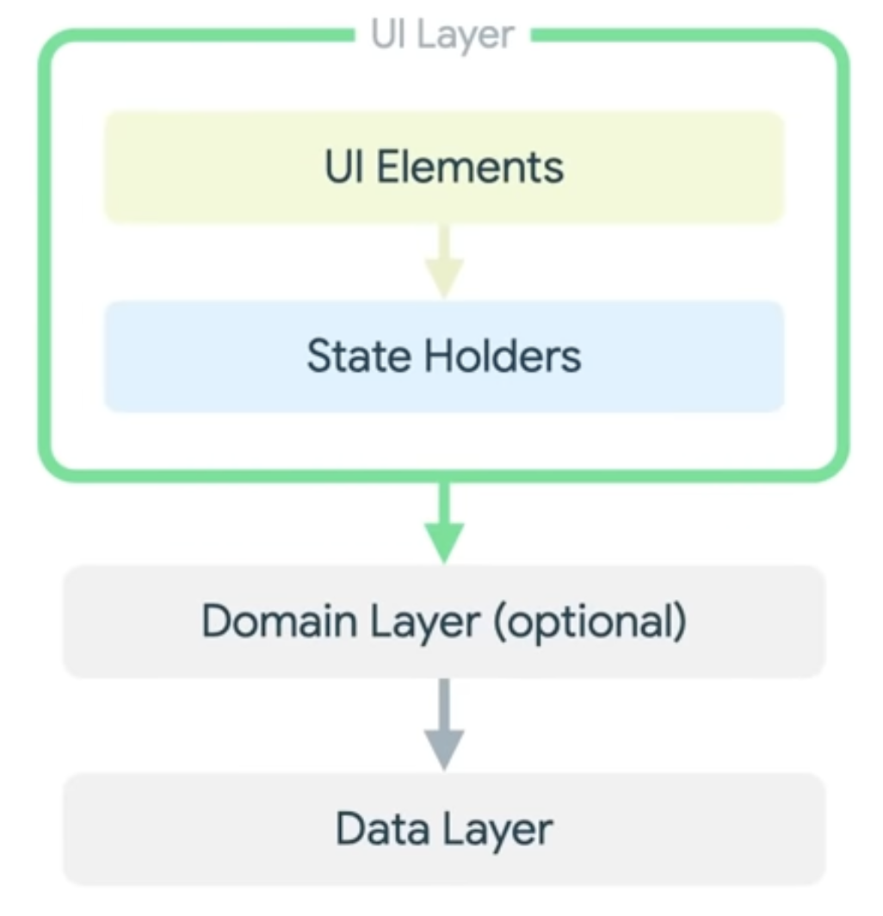
La couche interface utilisateur
Aussi appelée couche UI (user interface)
C’est une représentation visuelle de l’état de l’application dans la couche de données
Peut utiliser n’importe quel API pour l’affichage (Jetpack Compose ou Views par exemple)
Notes:
UI est une réprésentation visuelle de l’état de l’application dans la couche de données
UI représente les éléments qui affiche de la données peut importe l’api utilisé (views ou jetpack compose)
Comme la couche data ne s’occupe que de garder, rendre dispo la données, et la mettre à jour données.

Slide 31
La couche interface utilisateur
Elle doit :
Transformer les données de l’app en données pour l’UI
Modifier les éléments de l’UI pour afficher les données de l’app
Interpréter les interactions en entrée qui causent des motivations de l’UI
Répéter tant que nécessaire
Notes:
Comme la couche data ne s’occupe que de garder, rendre dispo la donnée, et la mettre à jour données. La couche UI a plusieurs rôles

Slide 32
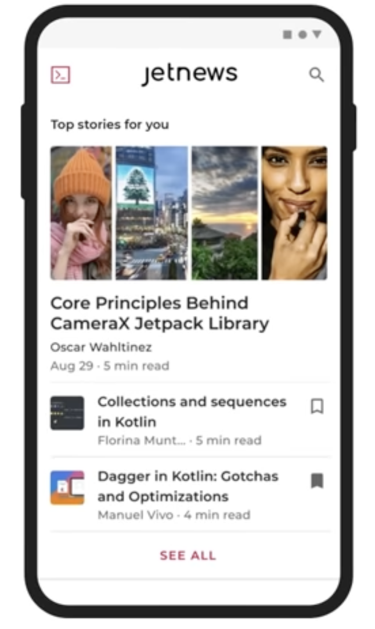
Exemple avec l’application JetNews
Application qui permet d’afficher une liste d’articles
Notes:
Exemple de l’app jetnews qui affiche une liste d’articles que l’on peut ouvrir.

Slide 33
L’état de l’interface utilisateur
Définir l’état de l’UI
Produire l’état de l’UI
Exposer l’état de l’UI
Consommer l’état de l’UI
Notes:
On va voir comment
- définir l’état de l’iu
- produire l’état de l’iu
- exposer l’état de l’iu
- consommer l’état de l’iu

Slide 34
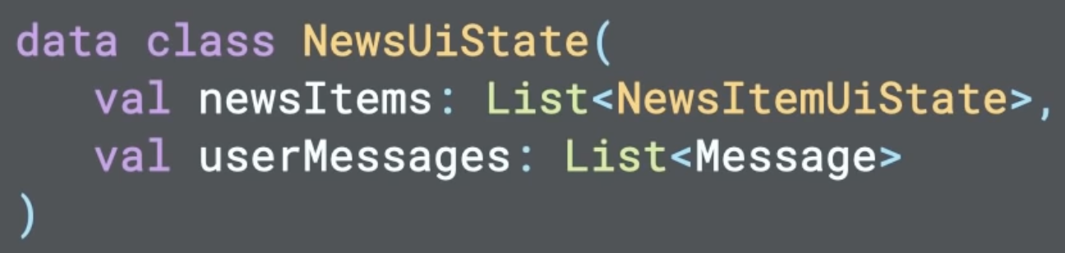
Définir l’état de l’UI
L’état de l’UI est sa représentation à l’écran
L’UI reflète immédiatement les changements de son état
Utiliser une data class dont la définition est immuable
Notes:
The état de l’iu est sa représentation à l’écran, l’iu reflète immédiatement les changements de son état
Encapsuler l’état UI dans NewsUiState. Sa définition est immuable. Car ne doit pas être modifier par l’ui mais seulement par la couche data sinon bugs. Seul cas possible quand c’est l’ui qui contient la donnée (ex entrée TextField), sinon il y aurait plusieurs sources de vériité pour la donnée
Doit seulement lire l’état et se mettre à jour pour suivre cet état

Slide 35
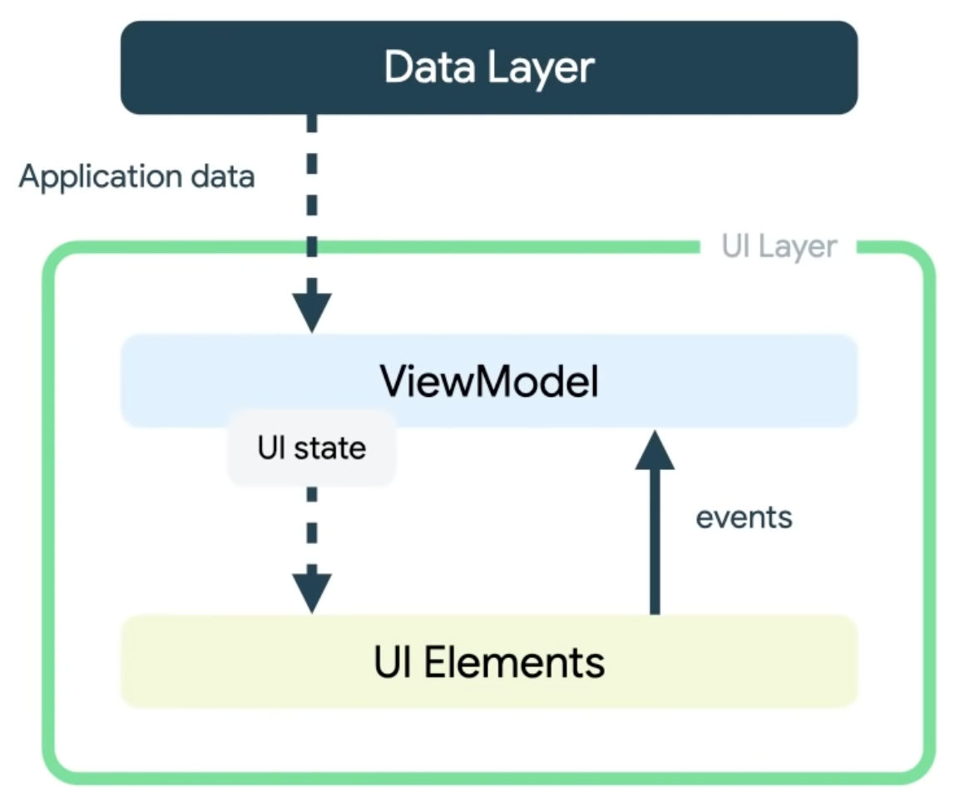
Définir l’état de l’UI
Séparer l’état de l’UI
Cette nouvelle classe s’appelle State Holder
Peut avoir plusieurs formes ou taille suivant ce qui doit être affiché (activités, fragment, navigation, composables)
Un ViewModel est généralement le State Holder principal qui détient l’état
Notes:
Comment créer cet état ?
App data change dans le temps suivant nouvelle données ou intéraction de l’utilisateur
Plus silmple de gérer l’état de l’ui dans une classe à part pour ne pas avoir l’ui qui gère à la fois l’ui et l’état de l’ui
Cette classe est le state holder, a plusieurs formes et taille différentes suivant ce qui doit être affiché (screens, activities, fragments, navigation)
View model est généralement la view holder pricipal

Slide 36
Fonctionnement du ViewModel
Le ViewModel détient et expose l’état pour l’UI
L’UI notifie le ViewModel des évènements utilisateurs
Le ViewModel gère l’action utilisateur et met à jour l’état
Répéter les actions plus haut
Suit le flux unidirectionnel de données
Notes:
1 le viewmodel détient et expose l’état pour l’ui
2 l’ui notifie le viewmodel d’un évènement de l’utilisateur
3 le viewmodel gère l’action utilisateur et met à jour les donneés
4 répéter, l’état est modfié et mise à dispo de l’ui pour récupérer et mettre à jour son affichage
Illustre le udf : events entre, state sorte

Slide 37
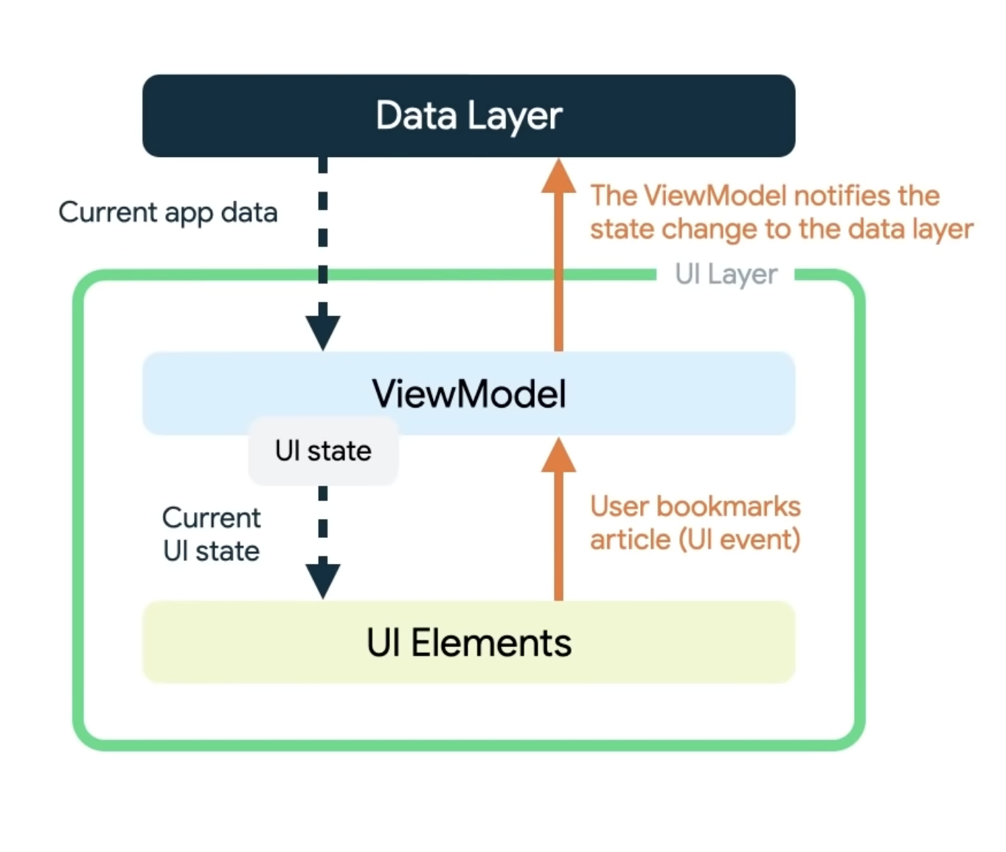
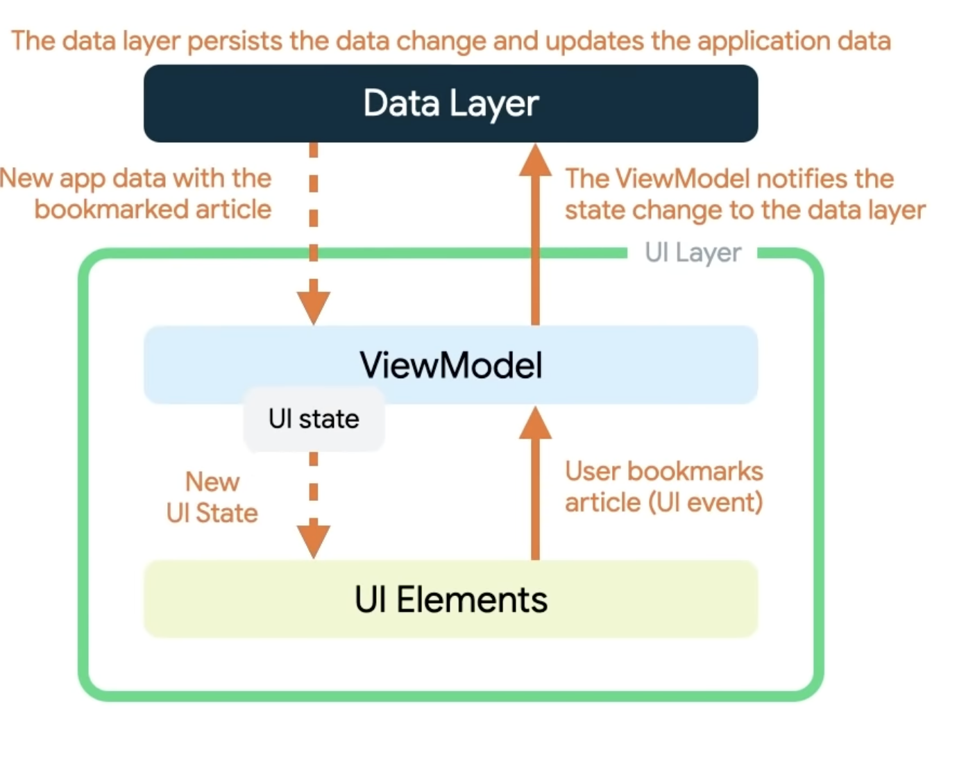
ViewModel exemple avec JetNews
Notes:
Exemple de l’app jetnews qui affiche une liste d’articles que l’on peut ouvrir.

Slide 38
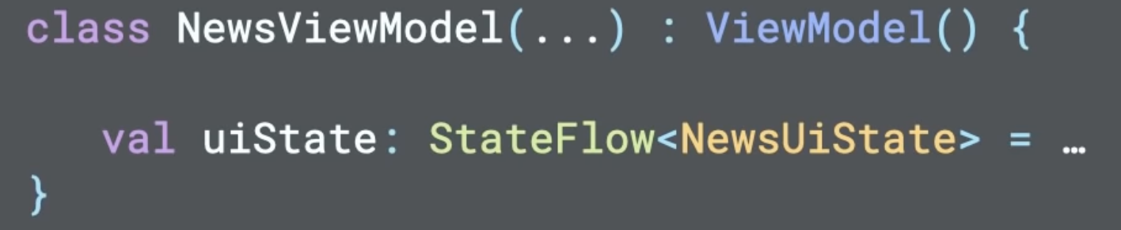
ViewModel exemple avec JetNews
Comment savoir que l’état à changer ?
Utiliser des types de données observables (StateFlow, LiveData)
Pour Compose, on peut aussi utiliser l’API d’observation (mutableStateOf ou snapshot flow)
Permet de notifier l’observateur quand les données ont été modifié
Détient la dernière version des données, utile après un changement de configuration
Notes:
Comment savoir que l’état à changer ? Données observables (observable data)
l’ui state doit être exposer avec une classe qui est observable comme les StateFLow ou les LiveData
Ça permet à l’ui de réagir à n’importe quel changement qui peut intervenir au niveau de l’état sans avoir à tirer les données manuellement du viewmodel
Elles détiennent également la dernière version de l’état dans son cache, ça permet la resoration de l’app par exemple après un chagement de configuration
Avec compose, on peut aussii utiliser l’api d’observation d’état de Compose comme mutable state of ou snapshot flow

Slide 39
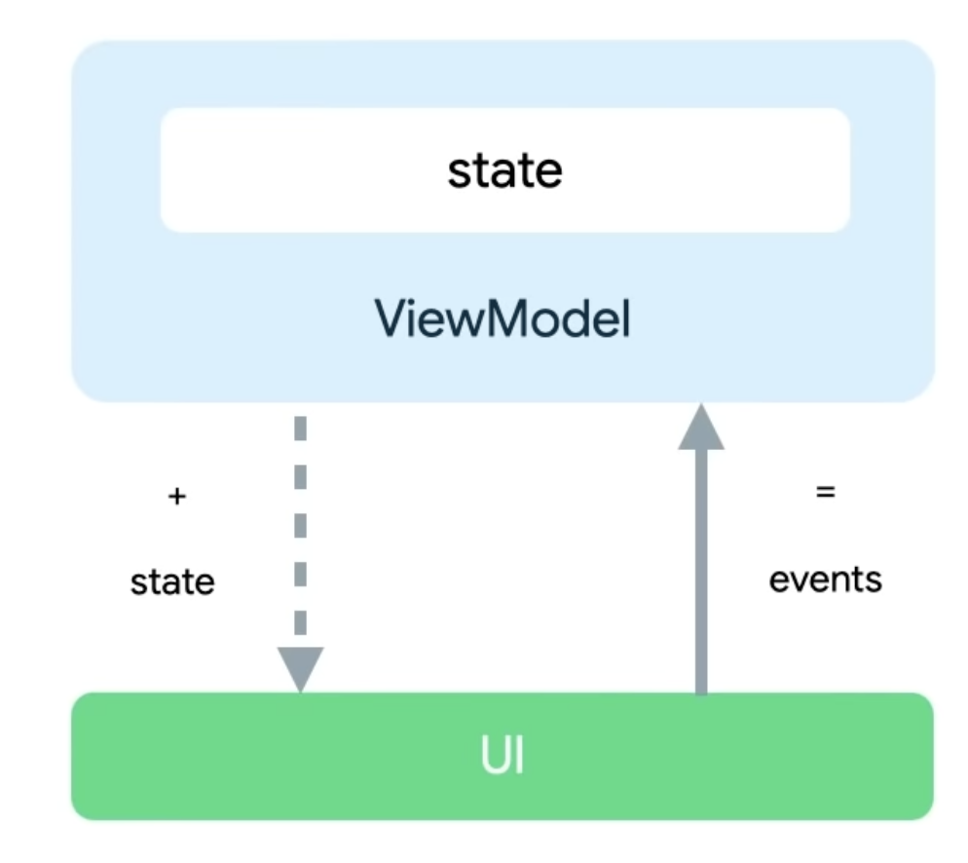
ViewModel exemple avec JetNews
Les interactions de l’utilisateur modifient l’état
Comme l’UI observe l’état de l’UI, il voit toujours la dernière version
Notes:
Les interactions de l’utilisateur modifient l’état. Comme l’ui observe l’état de l’ui, il voit toujours la dernière version

Slide 40
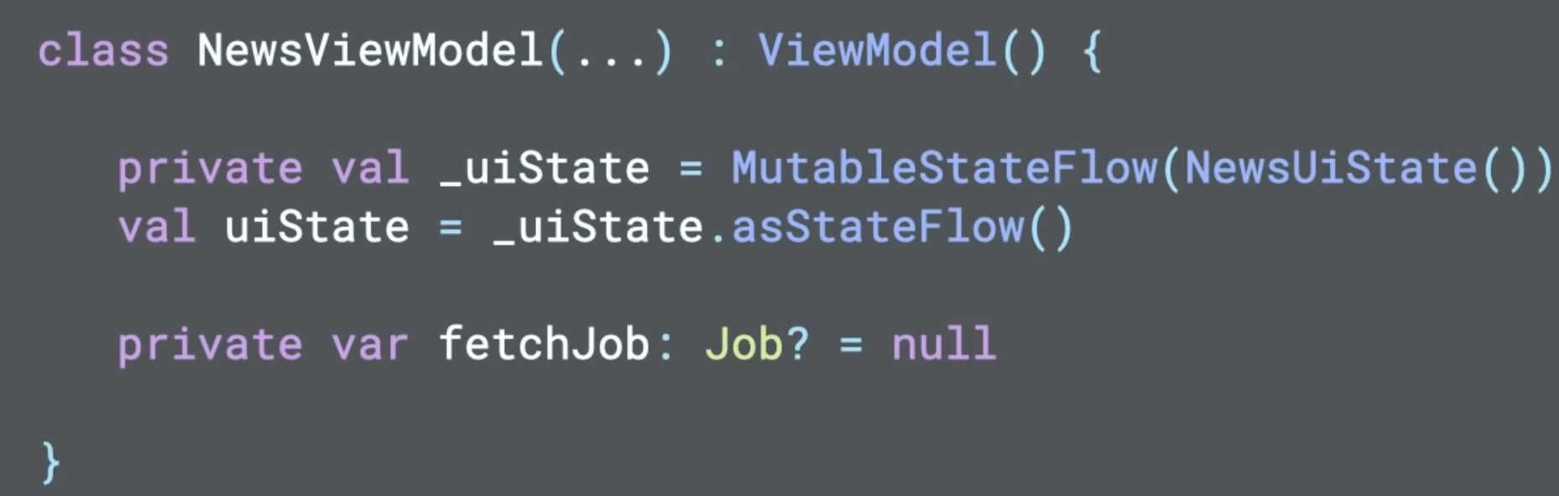
Exemple exposer l’état avec JetNews
On définit notre UI state
Ainsi qu’une référence pour la tâche asynchrone (Job) qui permet de récupérer les données du serveur
Notes:
Exemple avec jetnews : on veut récupérer les articles pour une catégorie
On défini notre uistate et garde une référence pour la tâche asynchrone (job) qui permet de récupérer les données depuis le serveur

Slide 41
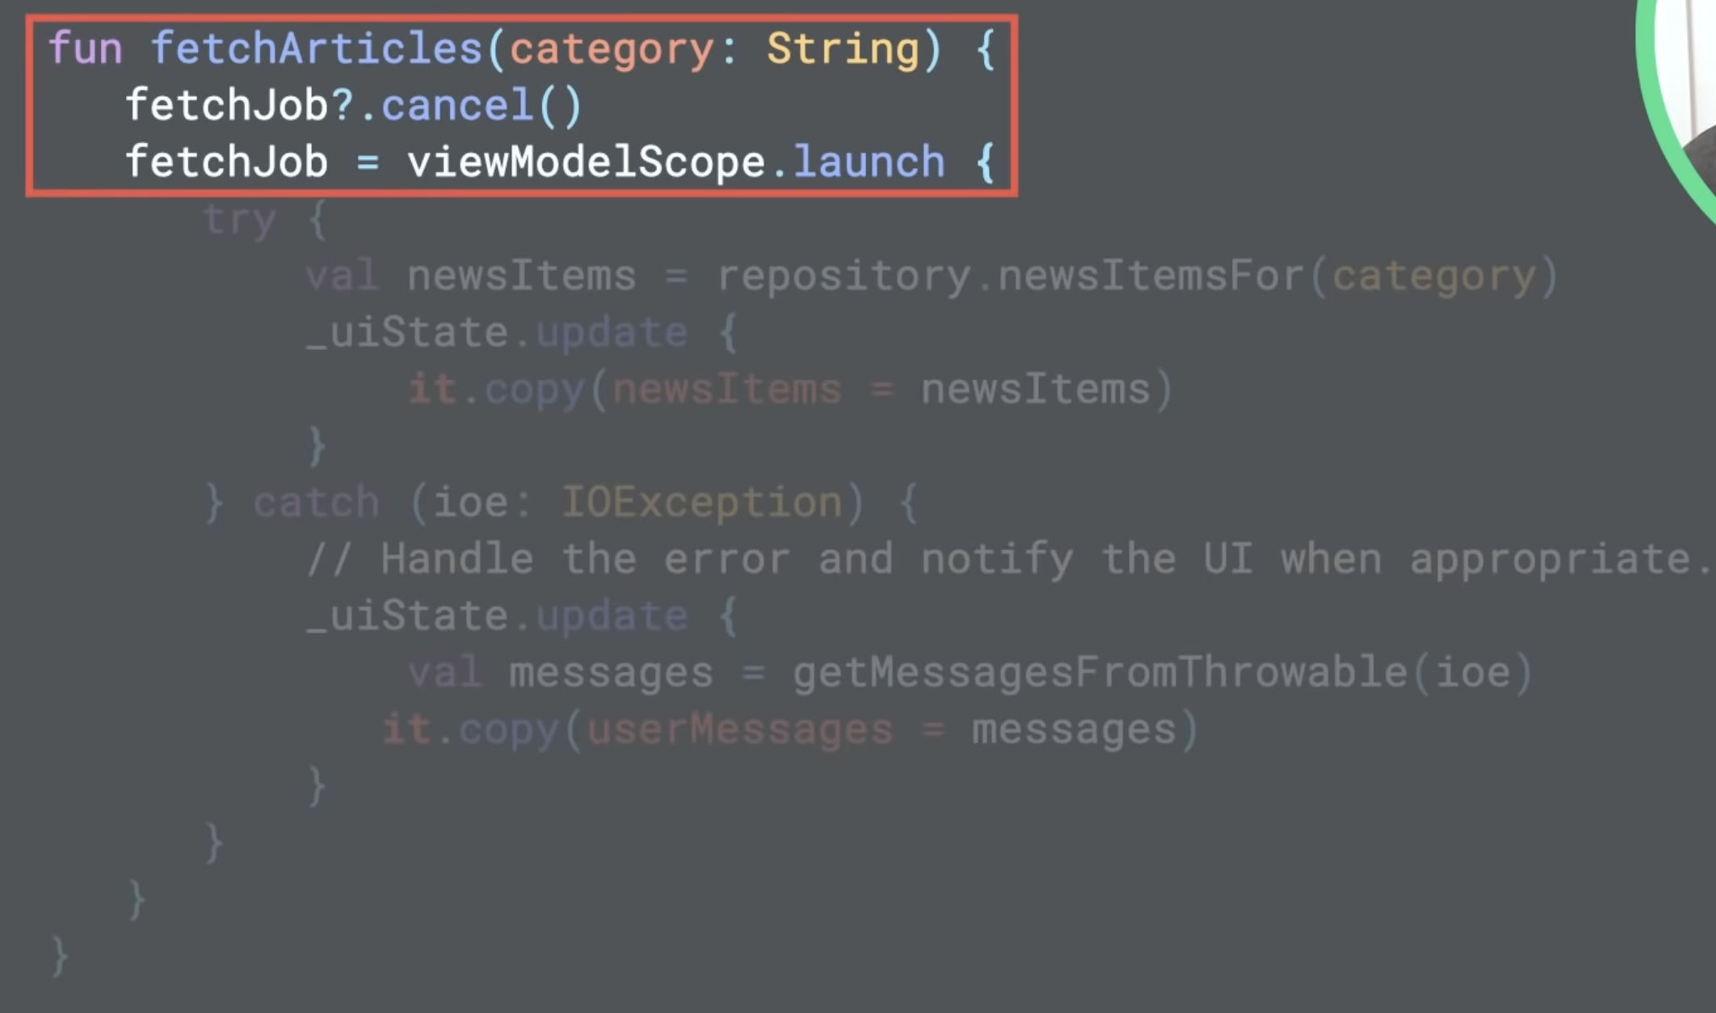
Exemple exposer l’état avec JetNews
Méthode qui récupère les données
Arrête une tâche précédente qui ne serait pas terminée
Notes:
Fetch méthode qui récupére ces données, d’abord, arrête la précédente tâche qui serait encore en cours puis lance une coroutine (tâche asycnrhone) pour récupérer les nouveaux articles

Slide 42
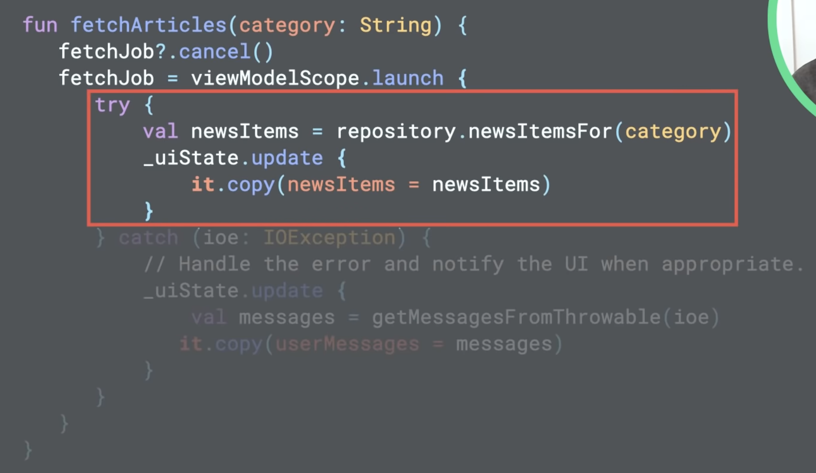
Exemple exposer l’état avec JetNews
Puis lance une coroutine (tâche asynchrone) pour récupérer les nouveaux articles
Quand les données ont été récupérées sans erreur, met à jour l’état
L’UI sera automatiquement notifié
Notes:
puis lance une coroutine (tâche asycnrhone) pour récupérer les nouveaux articles
Quand donneés bien récupérer, on peut mettre à jour l’état avec, l’ui sera automatiquement notifié

Slide 43
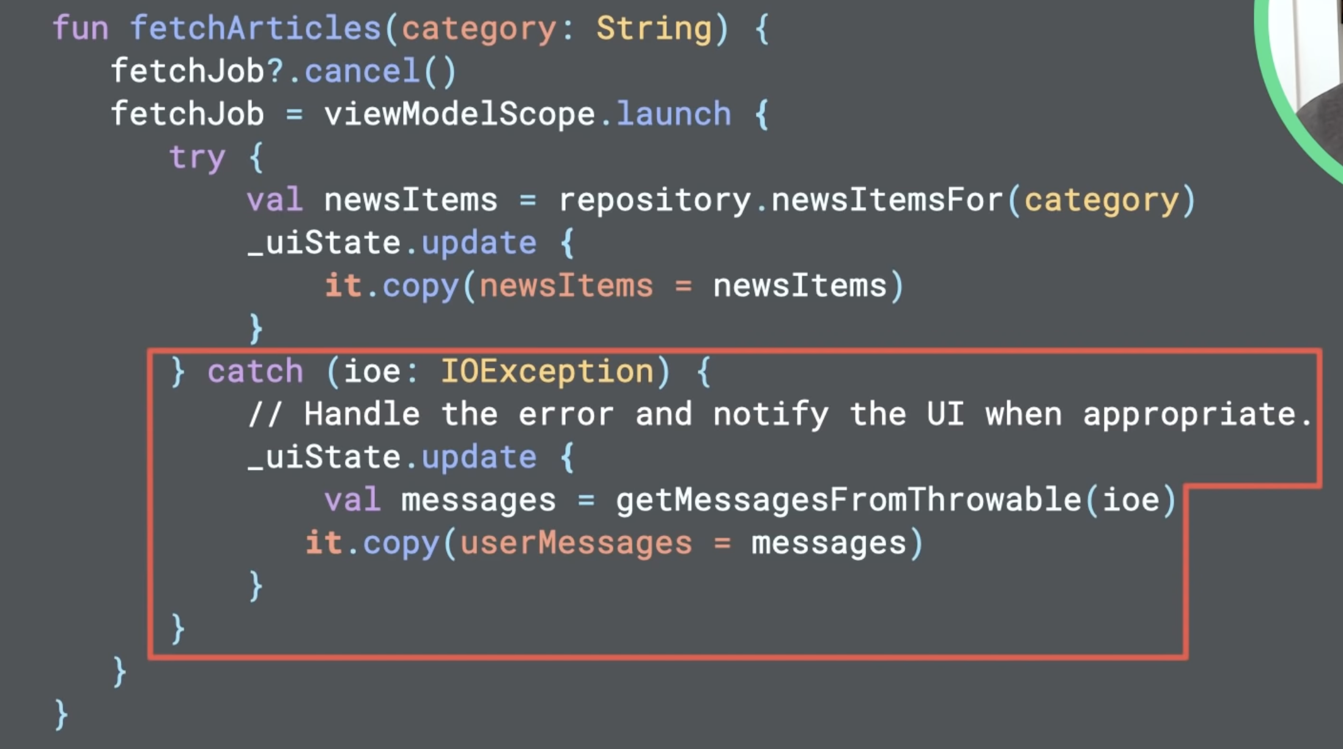
Exemple exposer l’état avec JetNews
Si erreur, on la remonte également à l’utilisateur en mettant à jour l’état
Notes:
Si il y a eu des donneés, on le remonte également à l’utilisateur grâce à l’état pour notifier l’utilisateur du problème

Slide 44
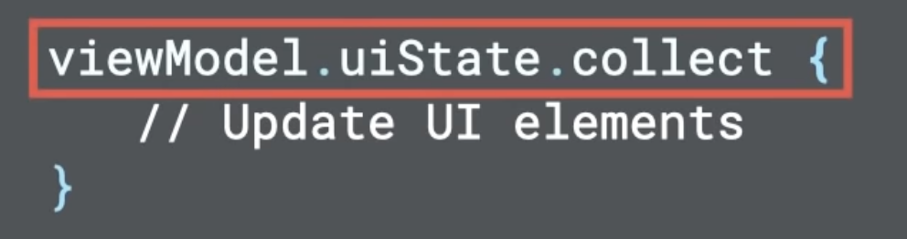
Consommer l’état de l’UI
Utiliser l’opérateur terminal sur le type de donnée observable (par exemple collect pour les flows)
Notes:
Consommer l’ui sate dans l’ui
Utiliser l’opérateur terminal sur le type de donnée observable, par exemple pour les flow c’est la méthode collect

Slide 45
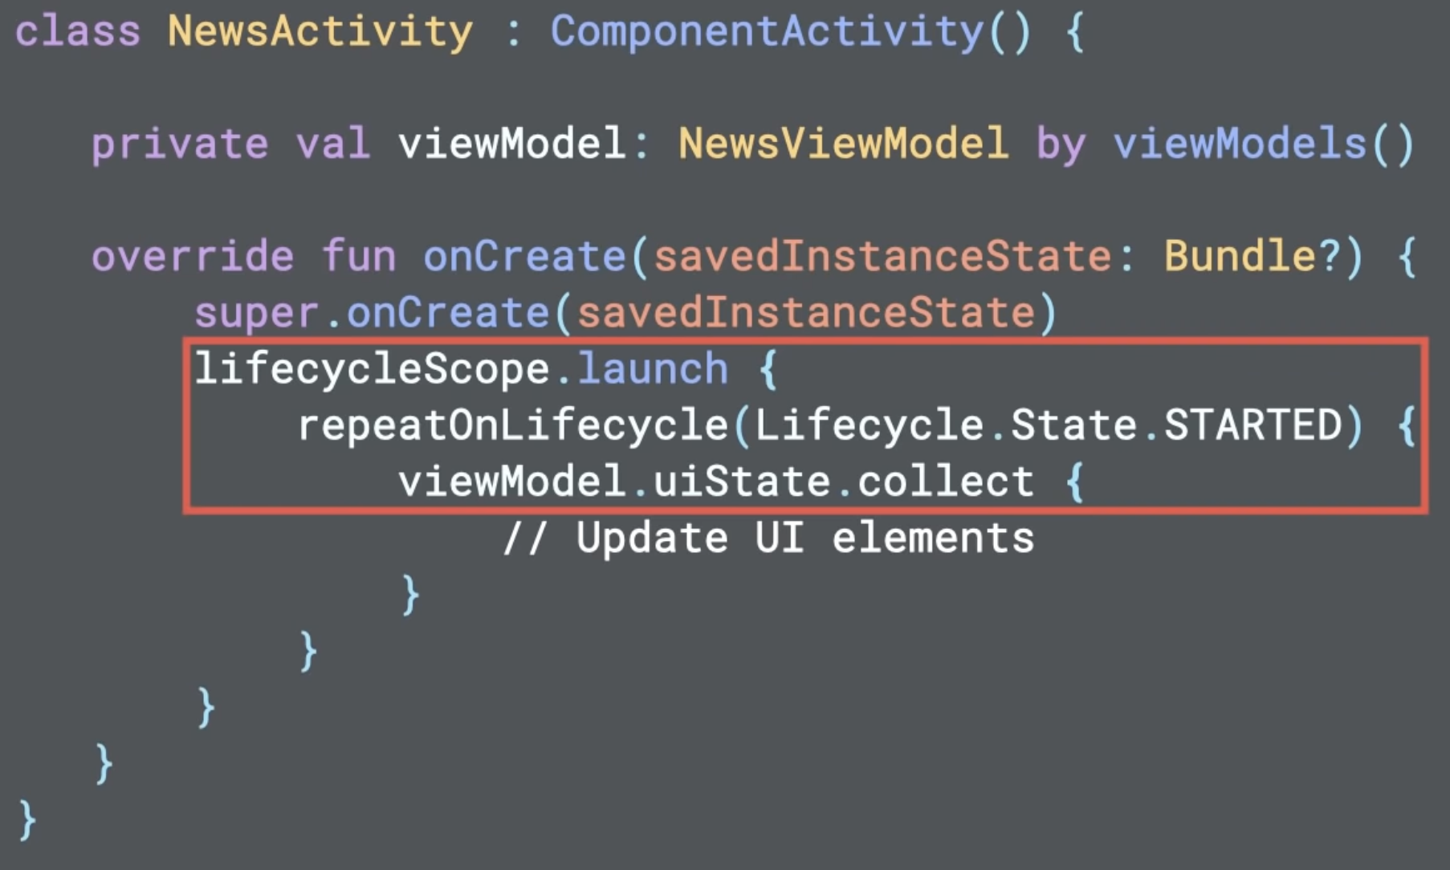
Consommer l’état de l’UI
Attention au cycle de vie de l’UI
N’observer les changements que quand l’écran est visible
Ici dans une activité, on observe que quand elle est à l’état démarré (started), c’est-à-dire visible
Notes:
Quand on observe des données dans l’ui, il faut faire attention au cycle de vie de l’ui. Car souvent le state holder peut vivre plus longtemps que l’ui. Il faut s’arruser de ne pas observer l’état quand on peut pas voir l’écran
Icic par exemple on s’assure de collecter les changement d’état que quand l’état de l’activité est started c’est-à-dire visible

Slide 46
Atelier : ViewModel et état dans Compose avec l’app Unscramble
https://developer.android.com/codelabs/basic-android-kotlin-compose-viewmodel-and-state?hl=fr
Notes:
Atelier ViewModel et l’état dans Compose – jeu Unscramble
Ajouter mot en français pour le jeu
https://developer.android.com/codelabs/basic-android-kotlin-compose-viewmodel-and-state?hl=fr

Slide 47
Atelier tests unitaires sur ViewModel sur Unscramble
https://developer.android.com/codelabs/basic-android-kotlin-compose-test-viewmodel?hl=fr
Notes:
Atelier ajouter test au viewmodel de Unscramble
https://developer.android.com/codelabs/basic-android-kotlin-compose-test-viewmodel?hl=fr

